Slide 1
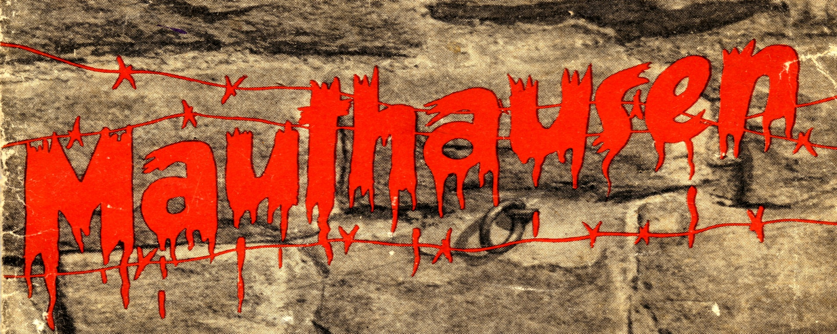
Правда о 20 блоке
55 лет исследований

Slide 2
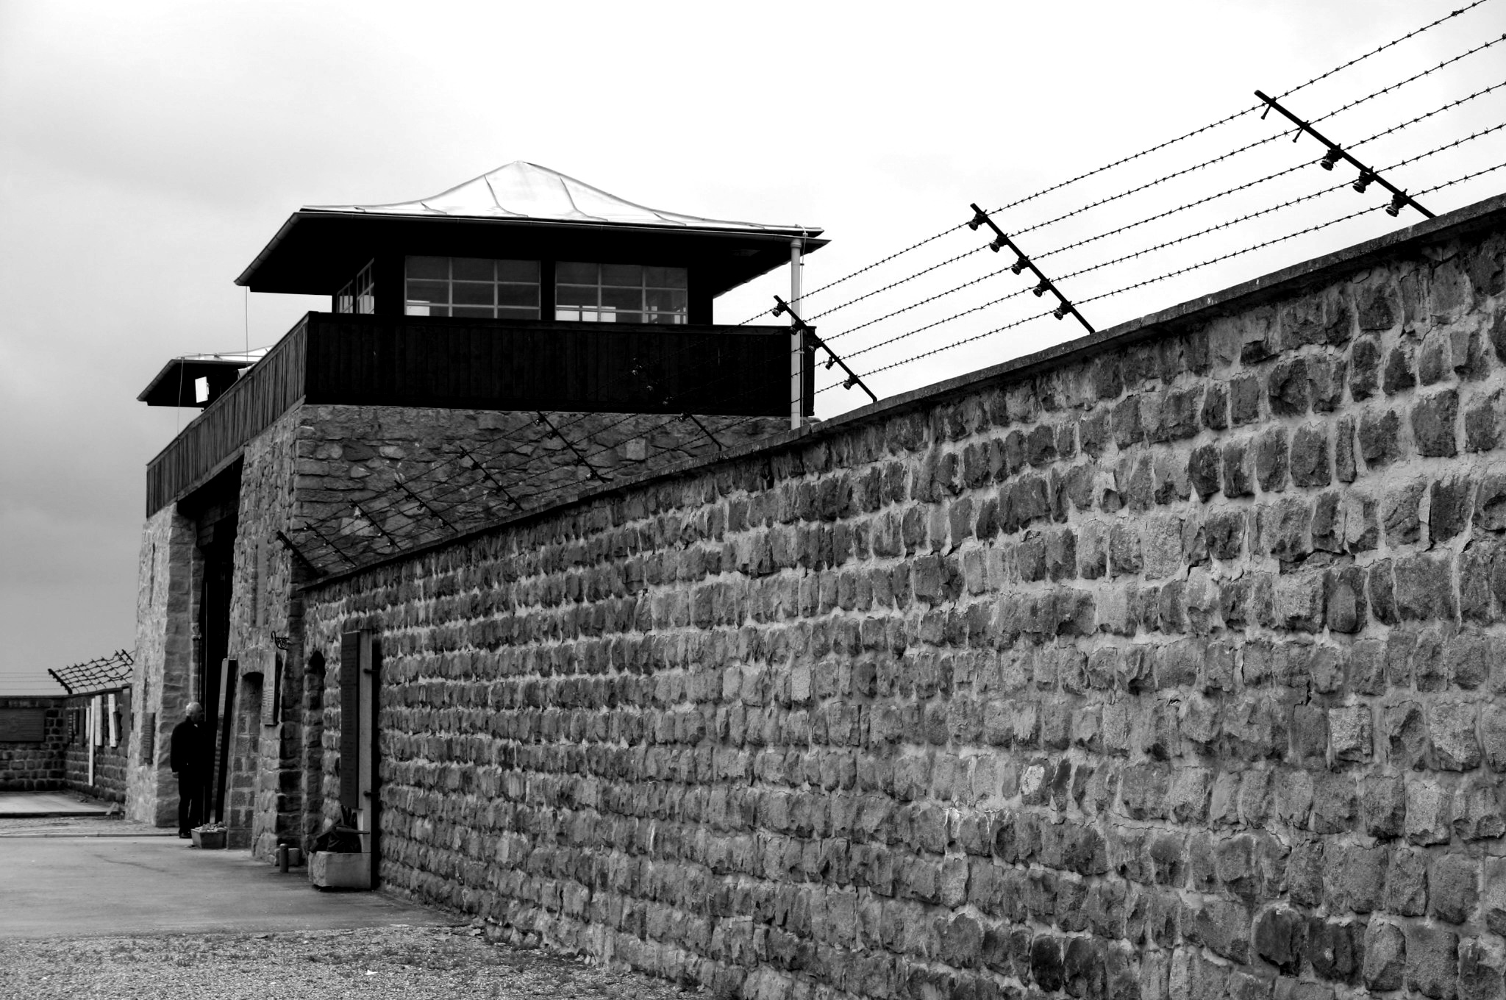
Концлагерь Маутхаузен

Slide 3
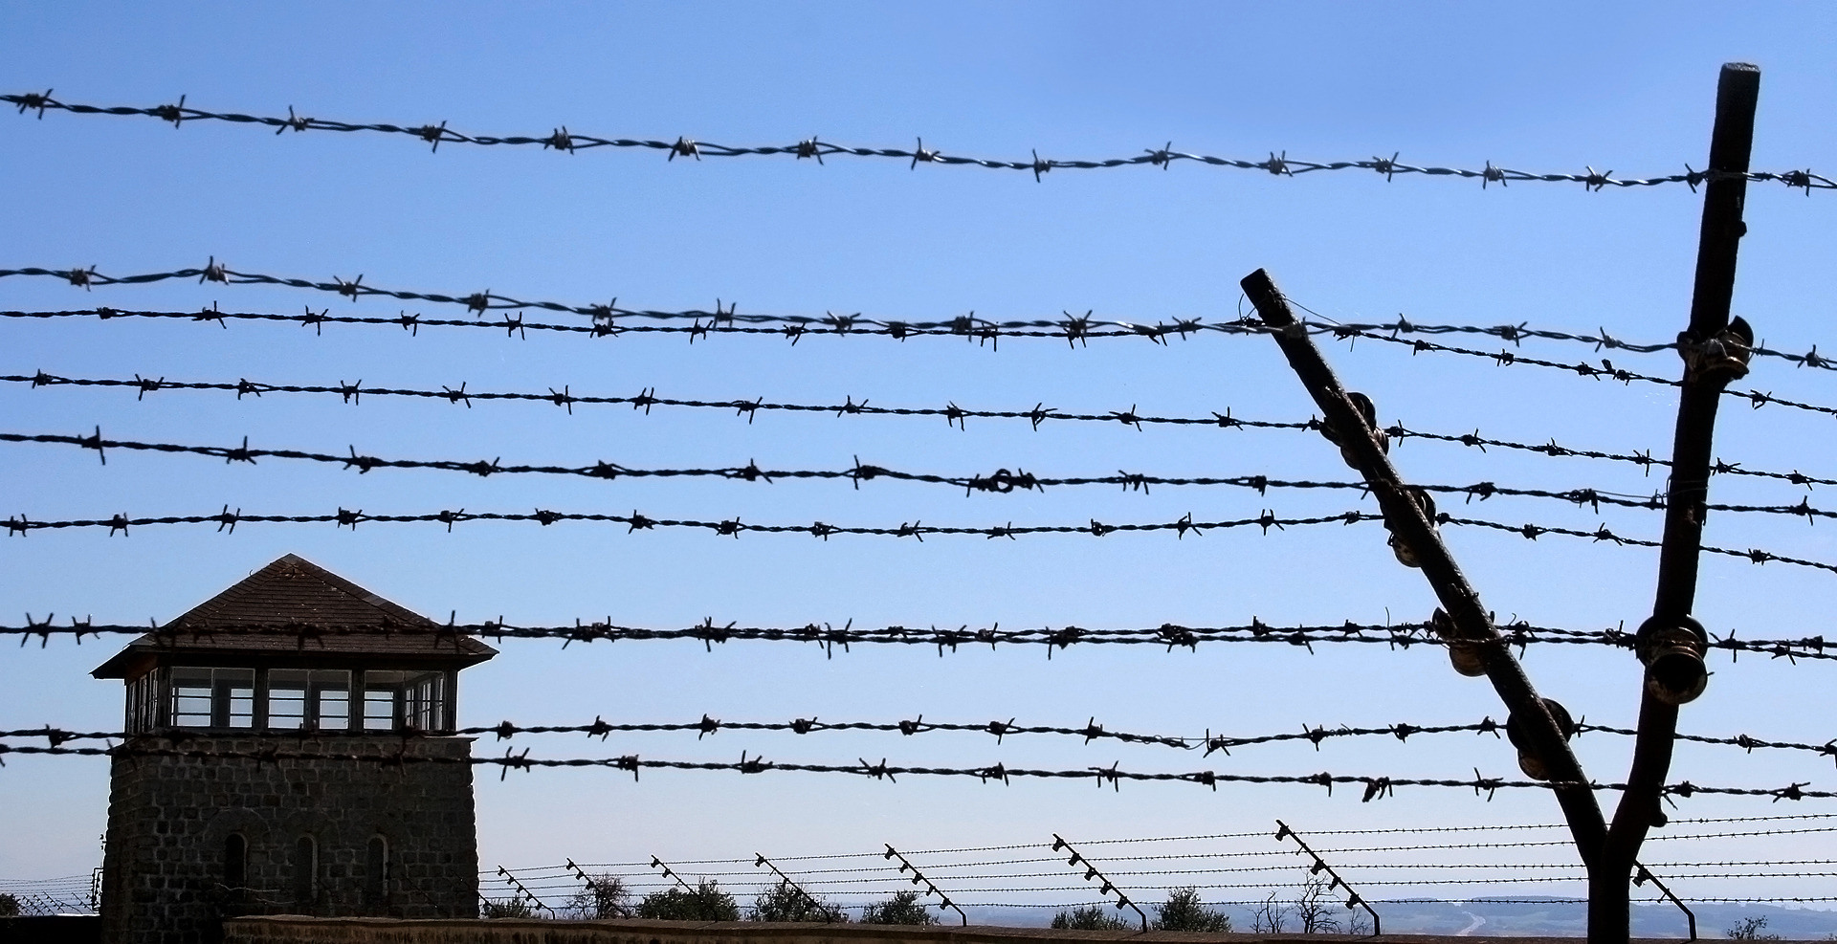
Концлагерь Маутхаузен

Slide 4
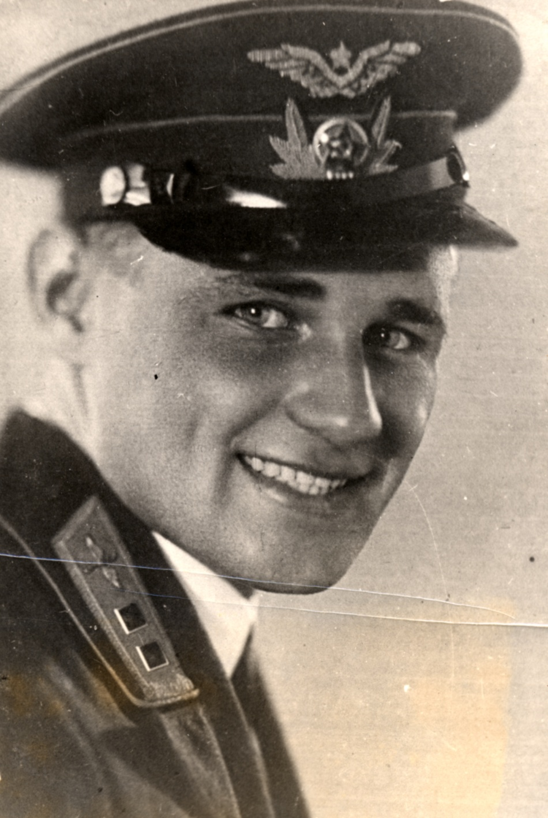
Власов Николай Иванович (1916-1945)

Slide 5
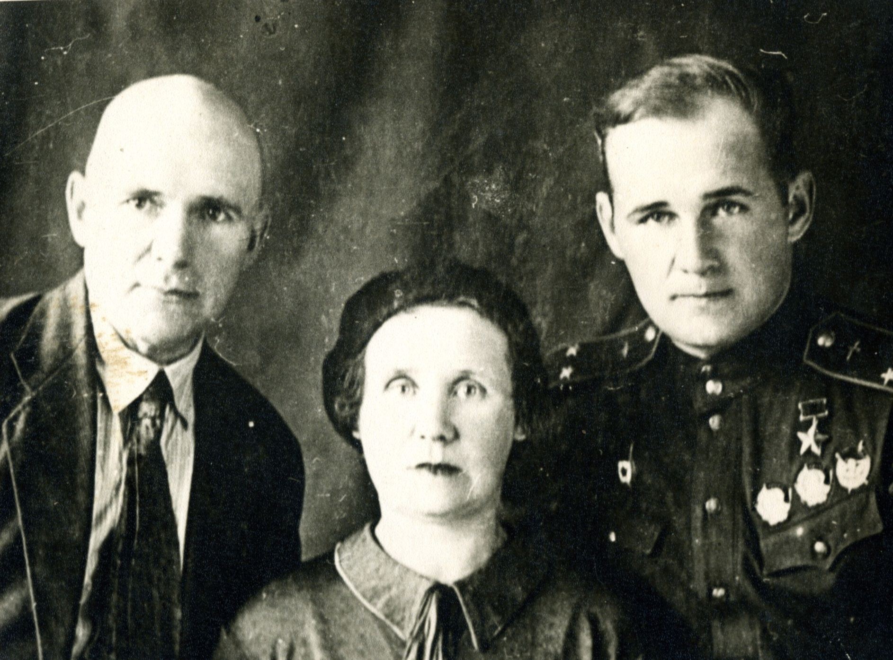
Власов Н.И. с родителями последняя прижизненное фотография

Slide 6
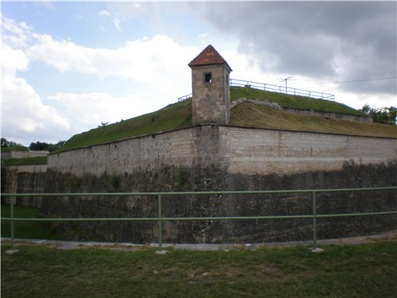
крепость Вюльцбург

Slide 7
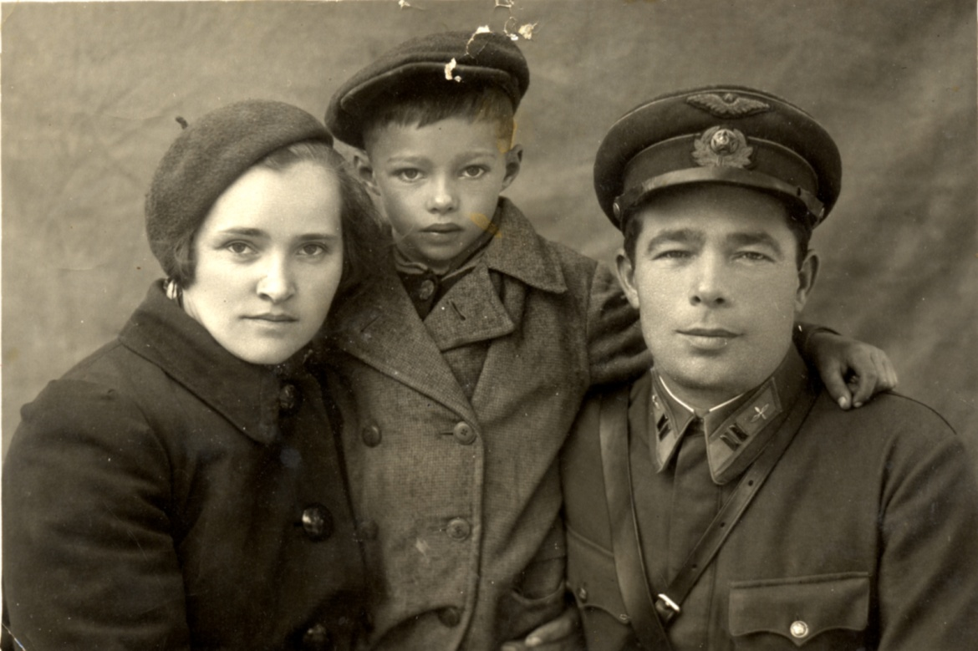
Александр Филиппович Исупов (1905-1945)

Slide 8
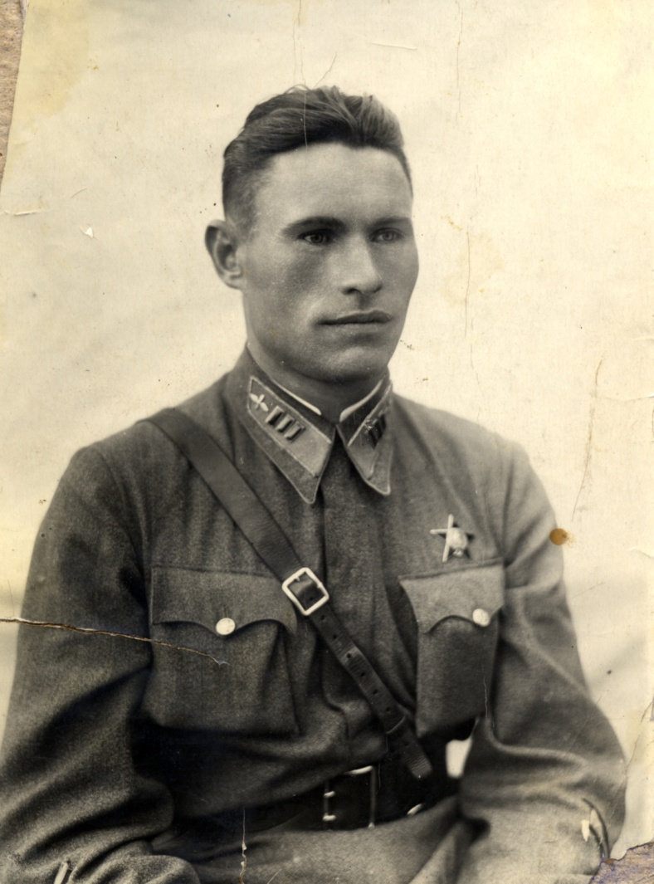
Кирилл Моисеевич Чубчанков(1909-1945)

Slide 9
Общее число смертников категории „Aktion K“ составило около 5040 человек – и все они за исключением
9 человек были уничтожены.
Имена 560 установлены.

Slide 10
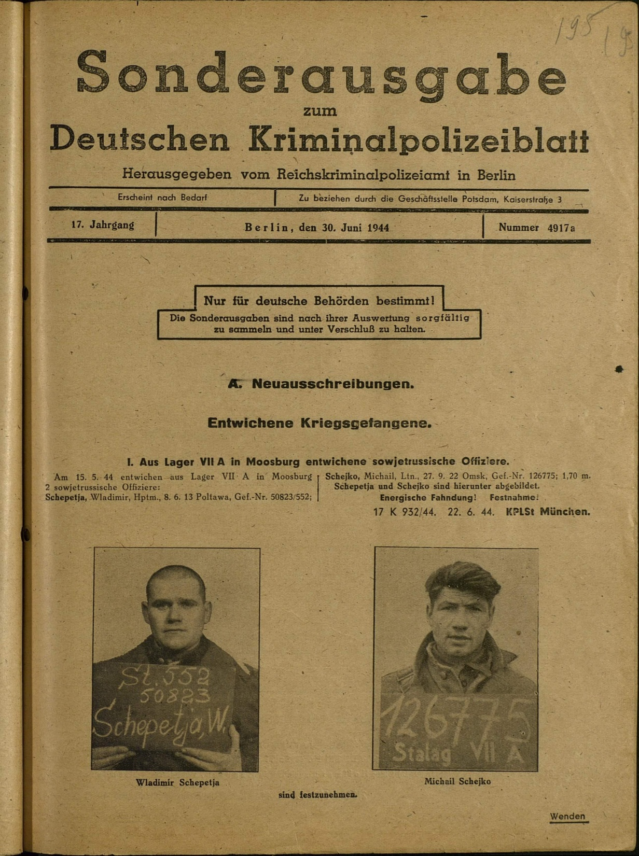
розыскной лист
криминальной полиции
на сбежавших военнопленных
капитан Шепетя В.Н.
лейтенант Шейко М.Д.

Slide 11
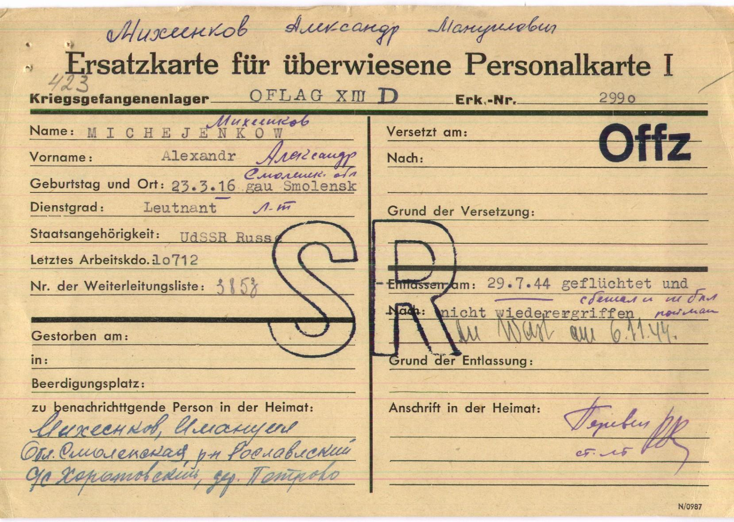
Персональная карточка лейтенанта Михеенкова А.Э.
с записью – «сбежал и не был пойман»

Slide 12
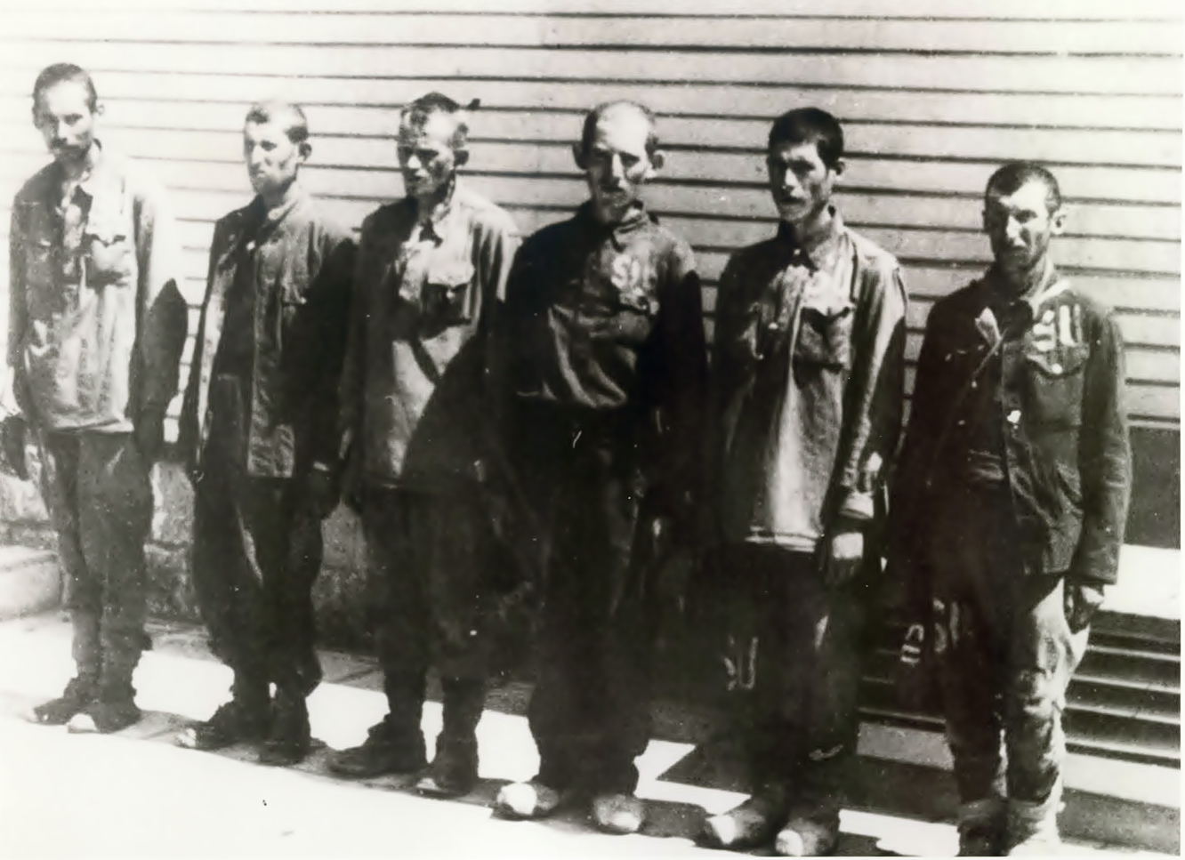
перед отправкой в 20 блок концлагеря Маутхаузен
из архива SS

Slide 13
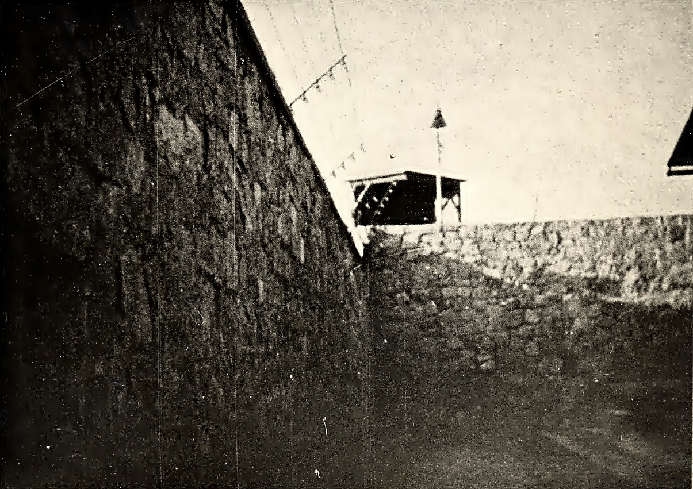
Стена и пулемётная вышка 20 блока из архива SS

Slide 14
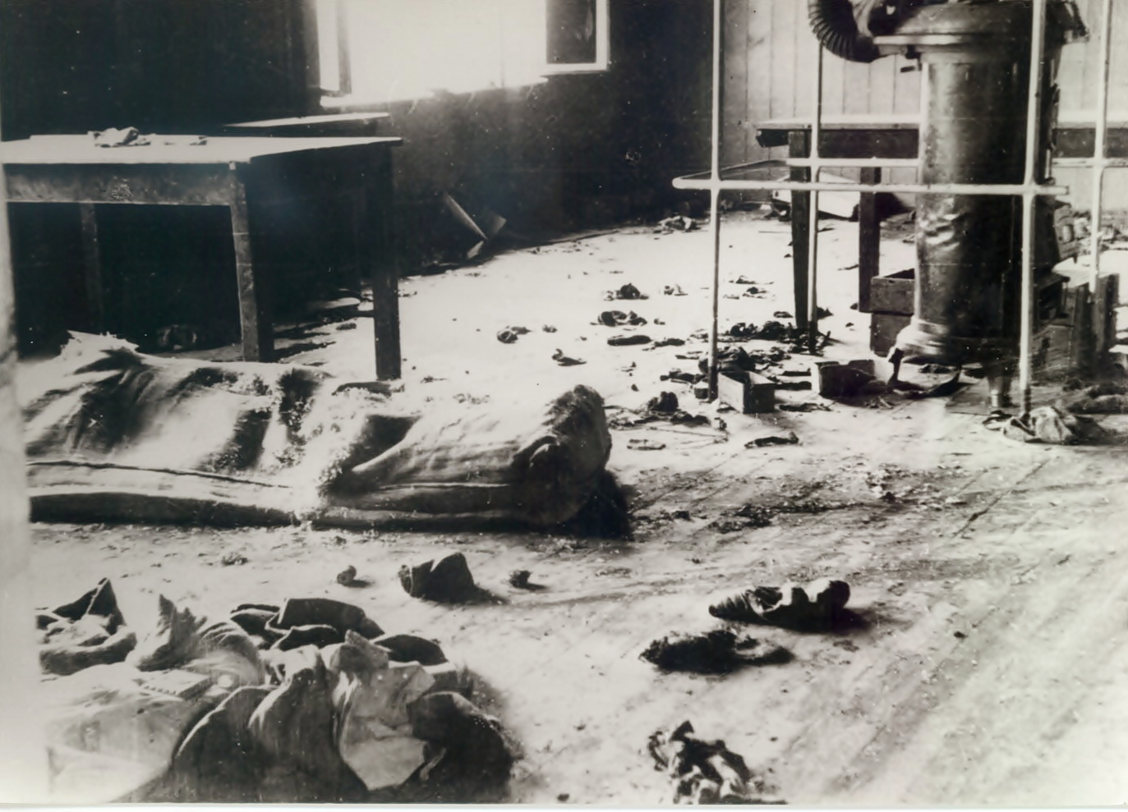
20 блок после побега из архива SS

Slide 15
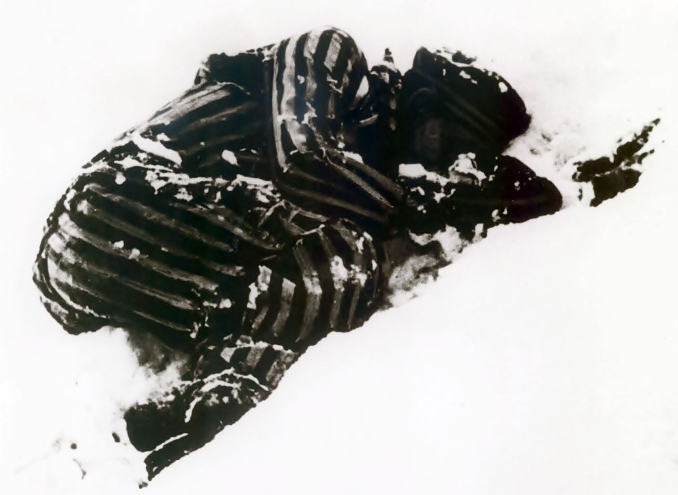
Погиб при побеге фотография из архива SS

Slide 16
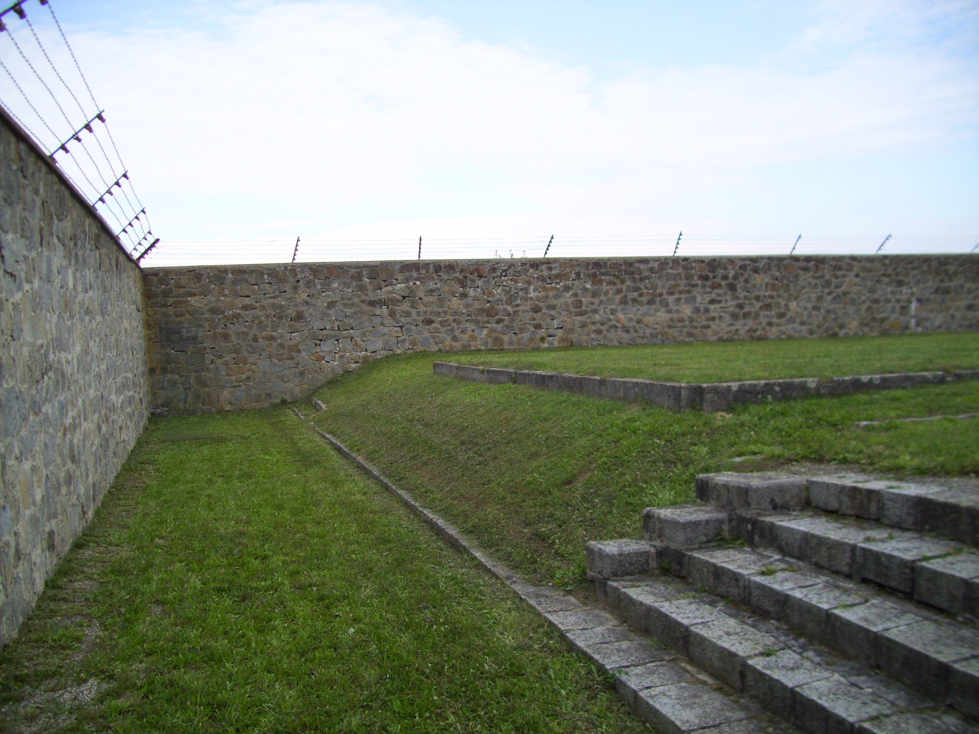
Здесь находился блок смерти

Slide 17
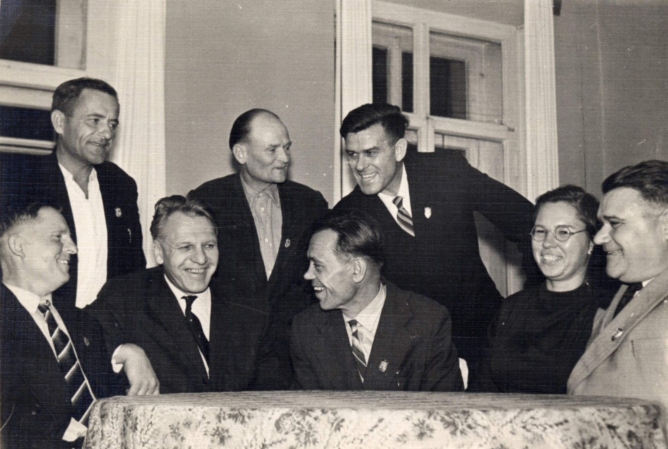
слева на право: Соседко В.И. (1918-1985), Бакланов И.И.(1915-2002), писатель Смирнов С.С. (1915-1976), Михеенков А.Э. (1916-2004), Битюков И.В.(1912-1970), Украинцев В.Н.(1923-1985), журналист Юркова А.С.(1924), Шепетя В.Н. (1913-1988). Москва 1962 год.

Slide 18
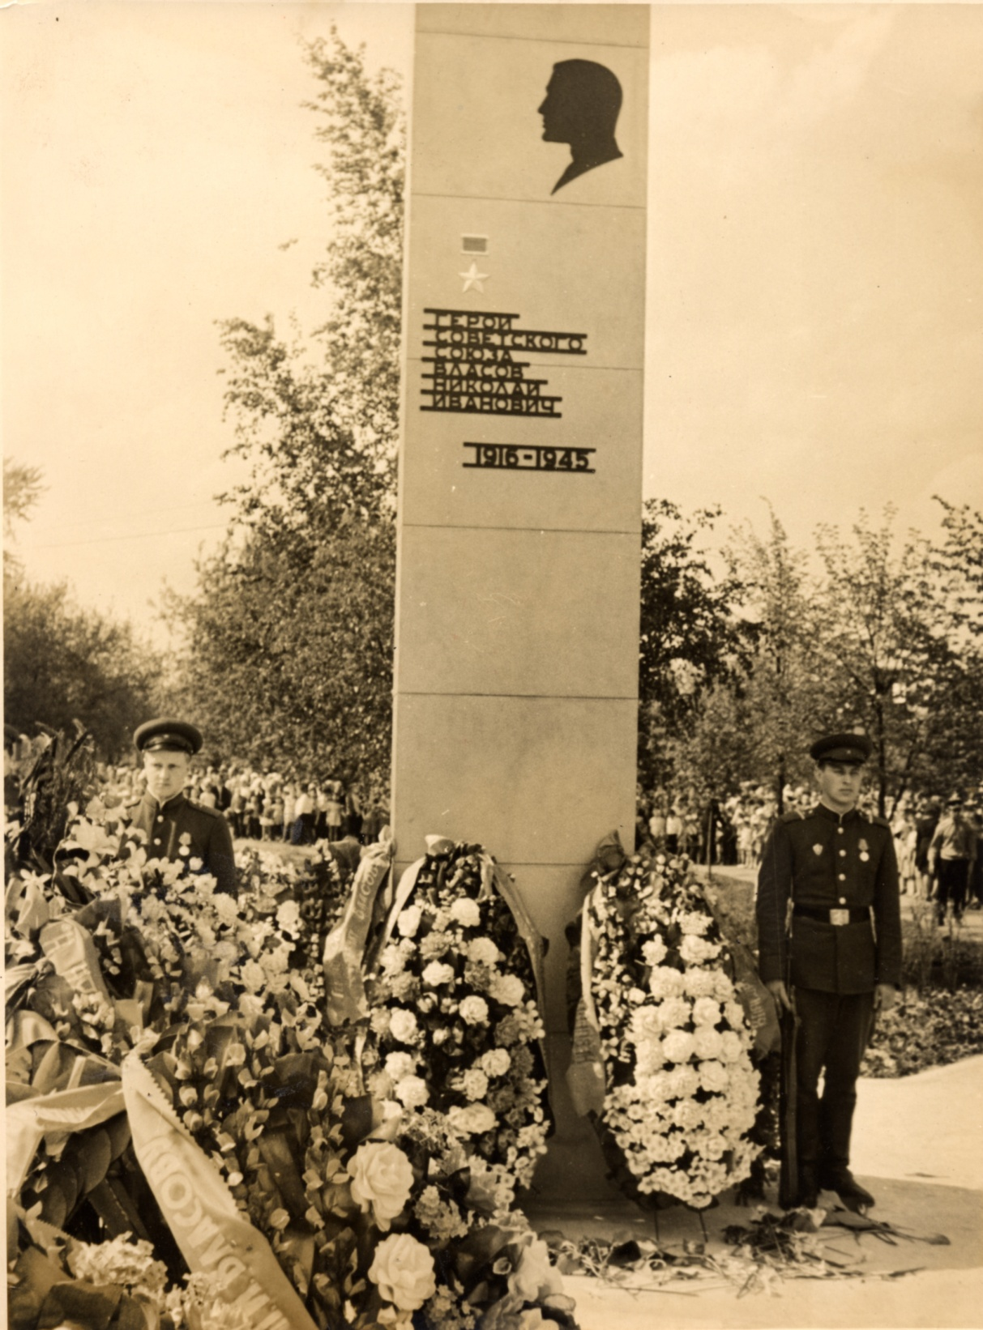
9 мая 1966 года
город Люберцы
Московской области

Slide 19
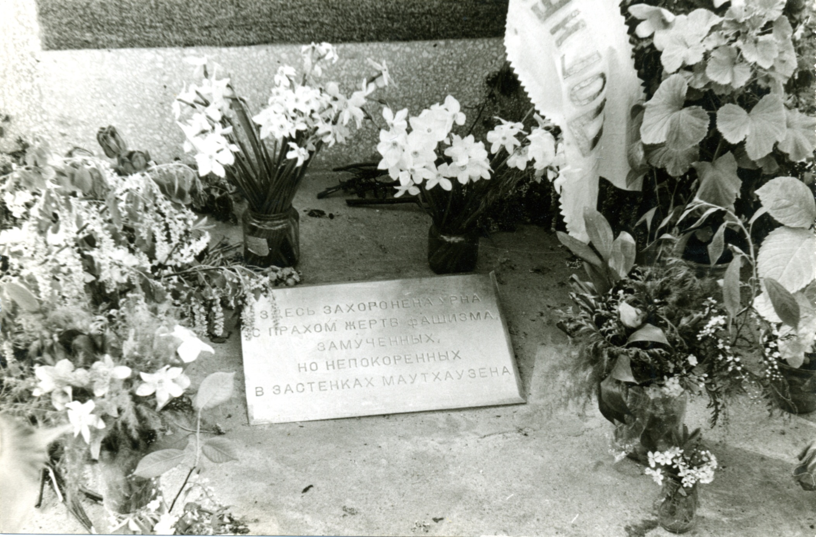
Здесь захоронена урна с прахом жертв фашизма замученных,
но непокорённых в застенках Маутхаузена

Slide 20
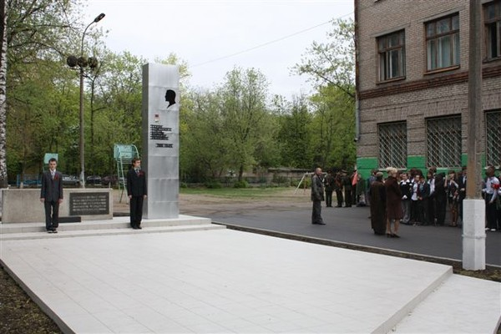
город Люберцы Московской области 2010 год

Slide 21
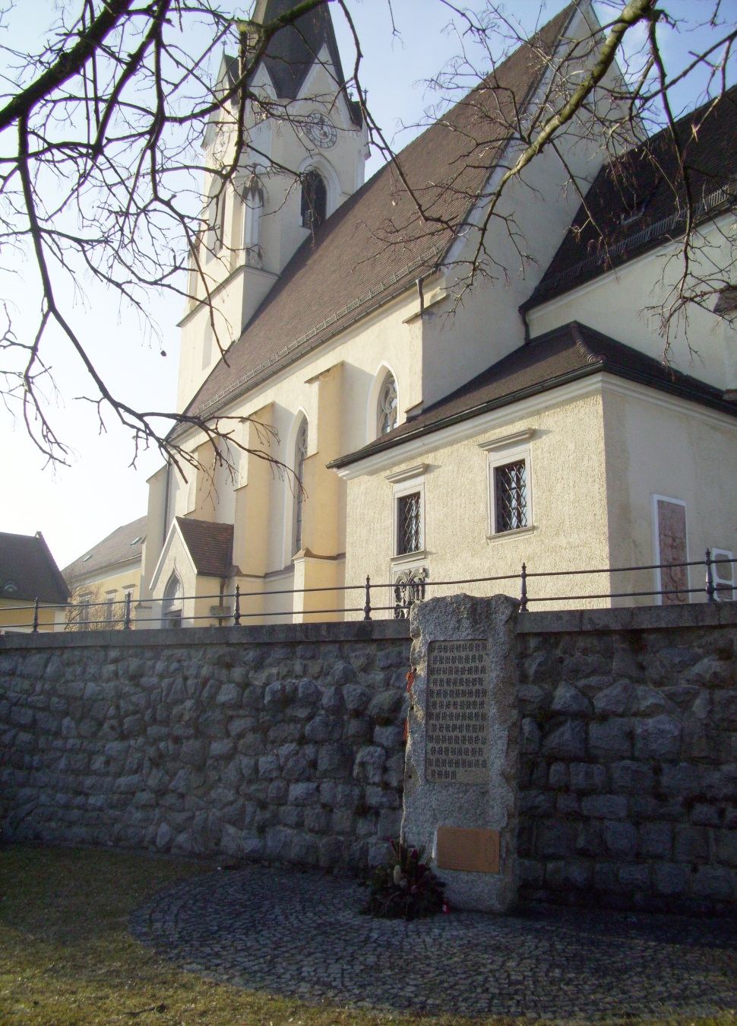
Памятник
Рид ин дер Ридмарк

Slide 22
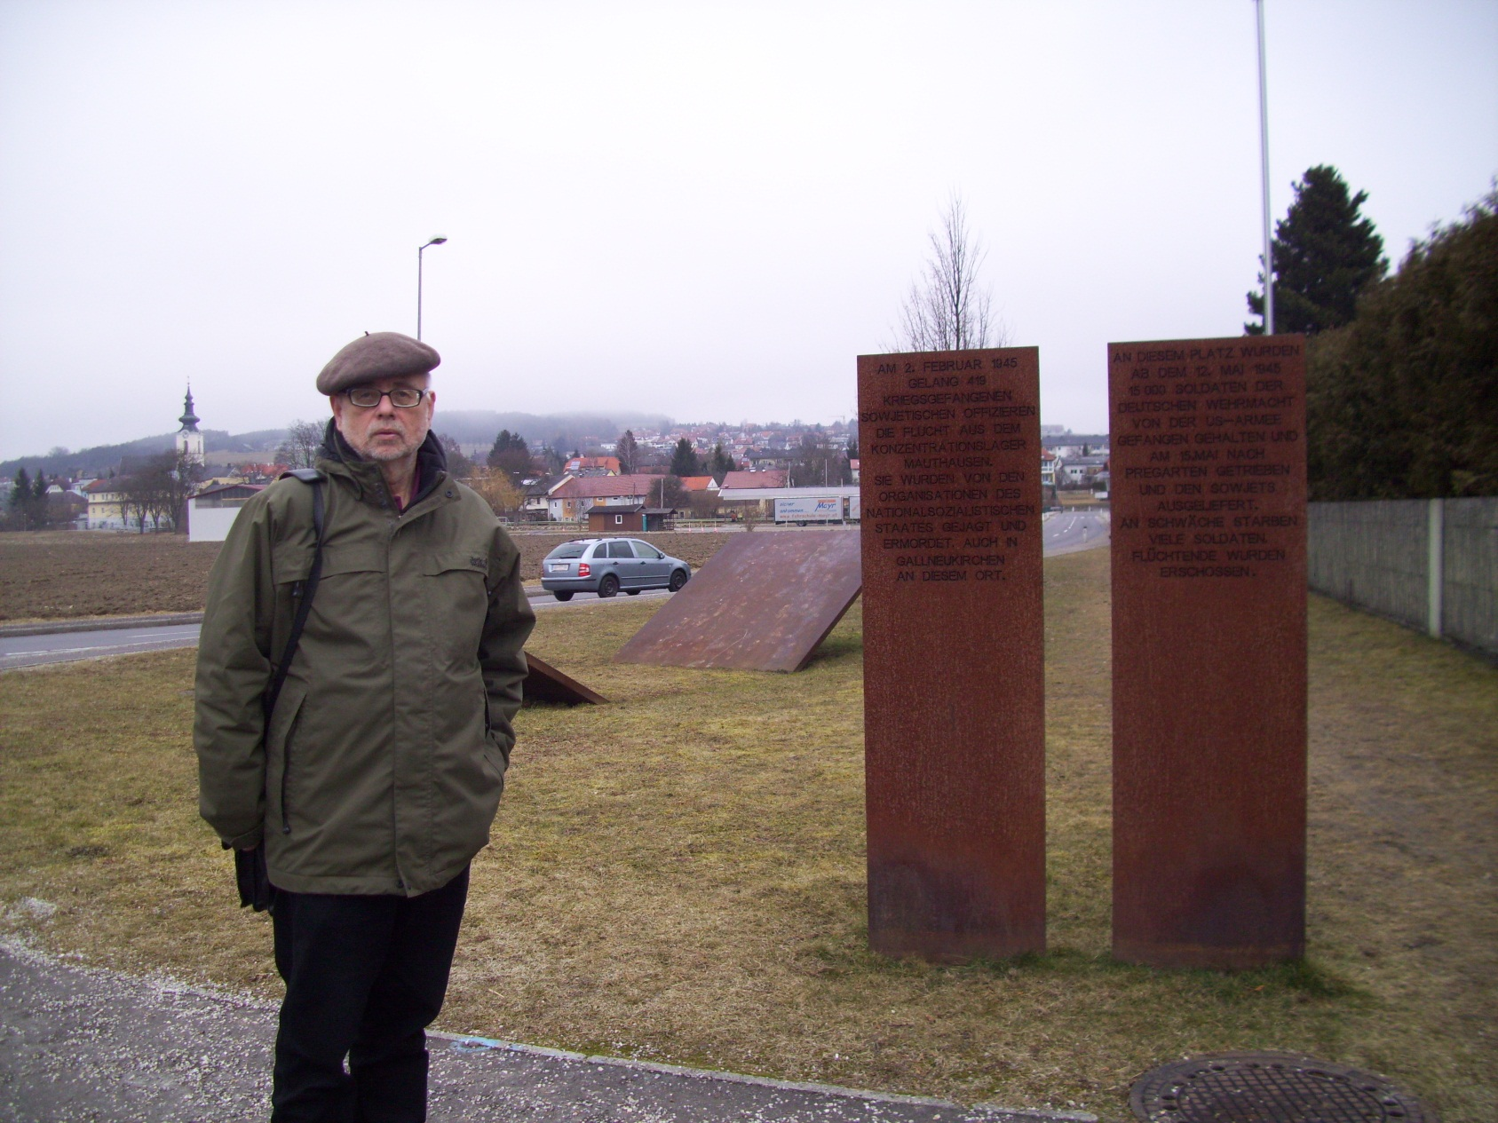
Монумент в Галлнойкирхене депутат горсовета Руперт Хубер

Slide 23
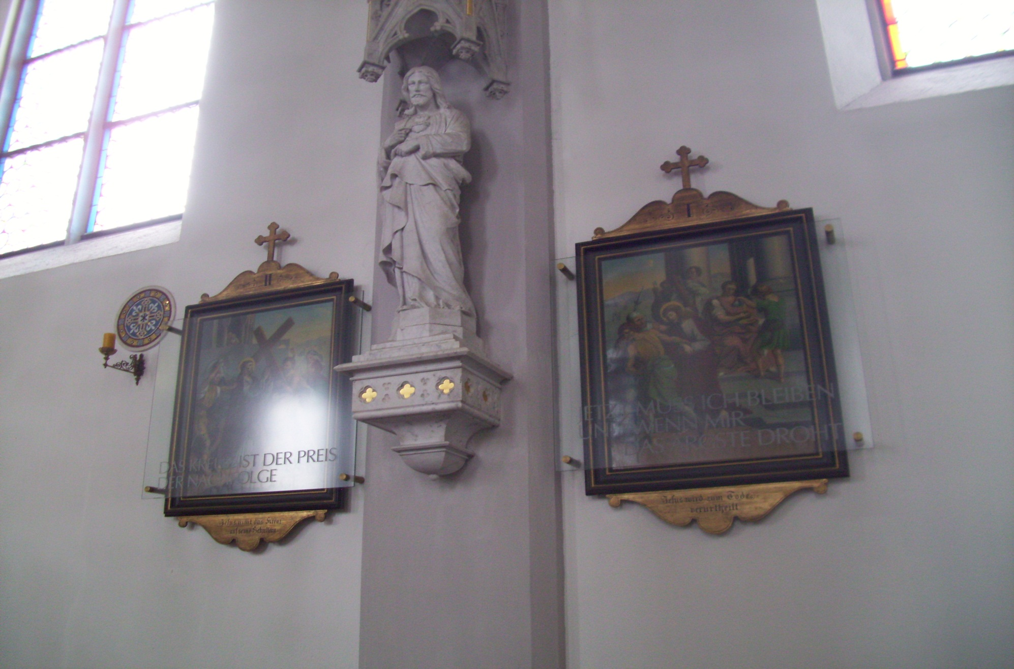
Церковь в городе Прегартен

Slide 24
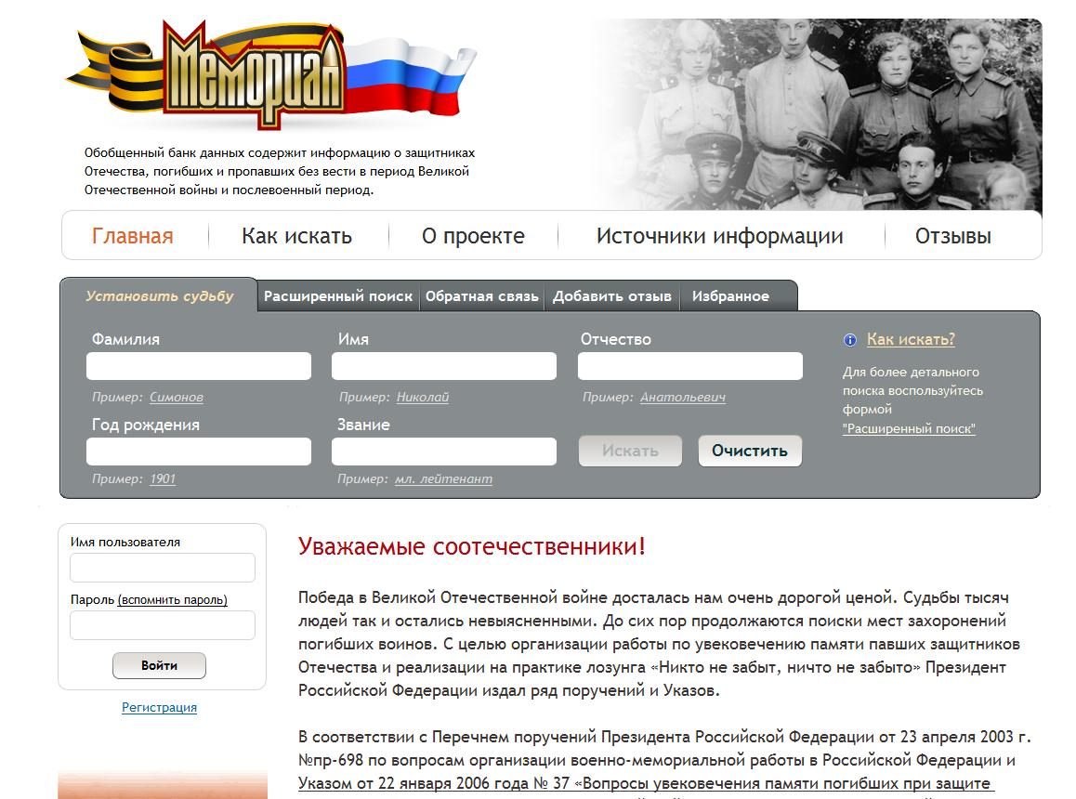
http://www.obd-memorial.ru

Slide 25
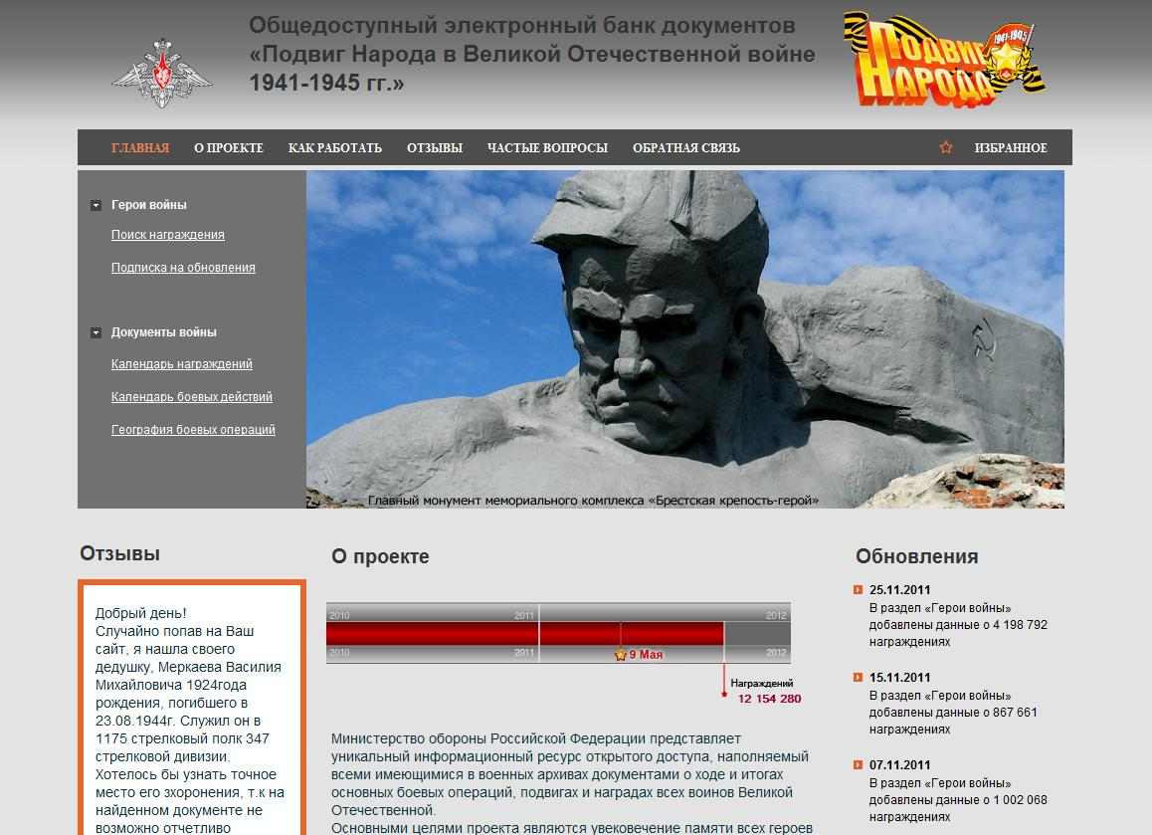
http://www.podvig-naroda.ru

Slide 26
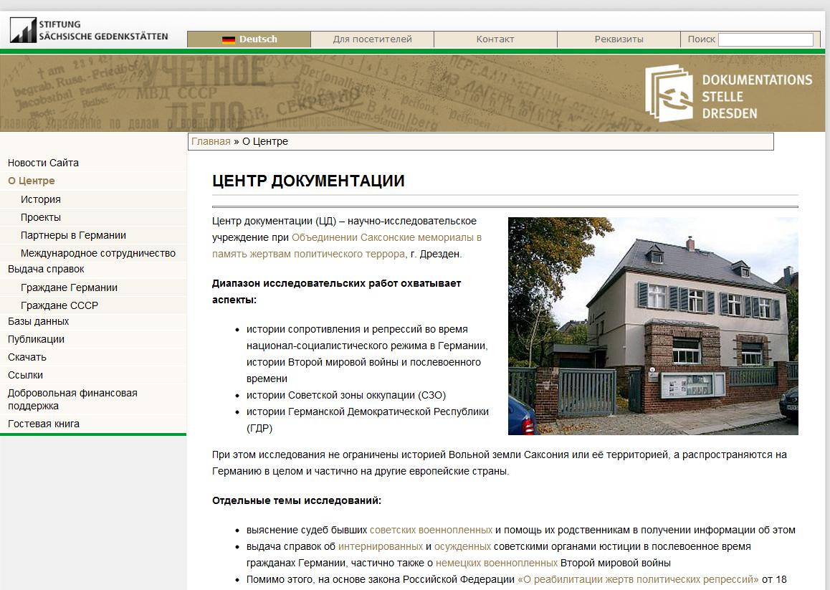
http://www.dokst.ru

Slide 27
Спасибо за внимание.

